Slide 1

Pertemuan 4 Array, percabangan, pengulangan, koleksi object fundamental

Slide 2
Mengingat Pertemuan 3
Interaksi Antar Objek

Slide 3
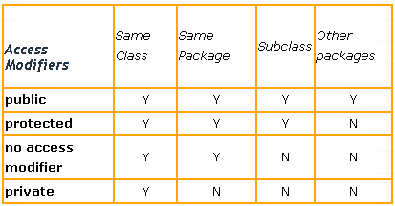
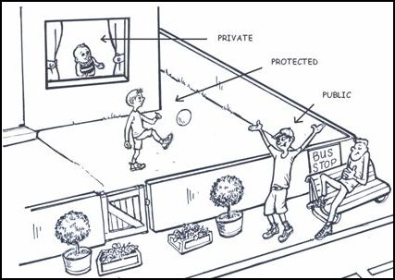
Keyword Static
Hak Akses
Method dan variabel akan menjadi milik class, bukan menjadi milik suatu instance

Slide 4
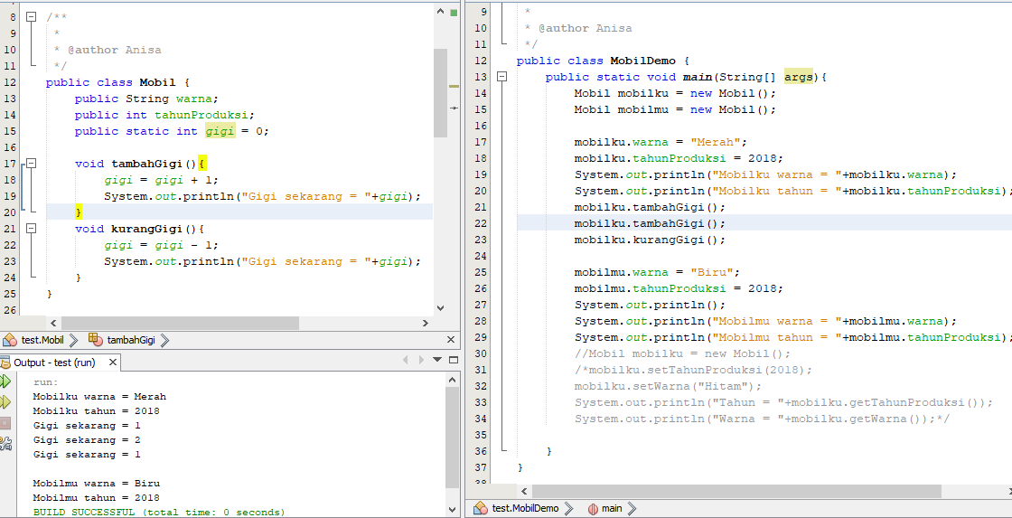
Static Variabel
Bila suatu class memiliki static variabel, maka variabel tersebut akan dipakai bersama-sama oleh objek-objek dari class tersebut.
Setiap objek dari class tersebut akan mengakses variabel yang sama.

Slide 5
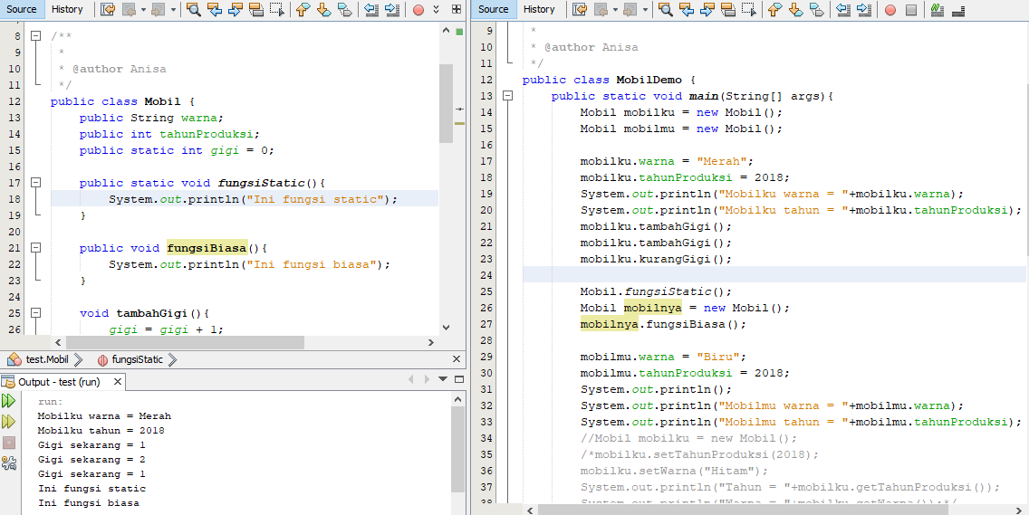
Static Method
Method static akses langsung dari class
Method biasa harus melalui nama object

Slide 6
Overloading
memperbolehkan beberapa method atau konstruktor dengan nama yang sama, tetapi memiliki nilai parameter/argument yang berbeda.
Constructor
Method
class Mobil {
public String warna;
public int tahunProduksi;
Mobil() {
}
Mobil(String w, int tp) {
warna = w;
tahunProduksi = tp;
}
}
class Mobil{
public void suara() {
System.out.println(“brum ”);
}
public void suara(int s) {
for(int i=0; i<s; i++)
System.out.println(“brum ”);
}
}

Slide 7

Keterhubunan Antar Class - Asosiasi
Asosiasi merupakan keterhubungan secara umum antar dua Class.
Asosiasi antar dua Class disimbolkan dengan garis lurus dengan keterangan label “Take” dan “Teach”.
Gambaran dari UML sederhana diatas adalah 5 sampai 60 Student “take” banyak Course, dan 0 sampai 3 Course “Teach” oleh 1 Faculty Member (Teacher).

Slide 8

Keterhubunan Antar Class - Agregrasi dan Komposisi
Agregasi (gabungan) adalah bentuk khusus dari asosiasi yang mewakili hubungan kepemilikan antara dua objek.
Jika suatu objek eksklusif dimiliki oleh sebuah objek diagregasi, hubungan antara objek dan objek agregat disebut sebagai komposisi.
Misalnya, "seorang siswa memiliki nama" adalah hubungan komposisi antara mahasiswa dan nama, sedangkan "mahasiswa memiliki alamat" adalah hubungan agregasi antara mahasiswa dan Alamat, karena alamat bisa dibagi oleh beberapa siswa.

Slide 9
Pertemuan 4
Koleksi Object

Slide 10
Indikator
Mahasiswa mampu memahami array, percabangan, pengulangan, koleksi object fundamental
Koleksi Object
Array
Percabangan
Loop
Collection & Iterator

Slide 11
Array

Slide 12
Array
Array adalah objek yang menyimpan beberapa variabel dengan tipe yang sama (homogen).
Menyimpan koleksi linier dari element-element.
Diakses dengan indeks.

Slide 13
Static Array
Inisialisasi Otomatis
int[] myArr = {1,21,23,34,45};
Inisialisasi Manual
double[] myArr = new double[2];
myArr[0] = 1.8;
myArr[1] = 5.6;
Contoh Array dengan tipe data char:
char[] nama = {‘M’,’a’,’w’,’a’,’r’};
System.out.println(nama);
Contoh Array dengan tipe data String:
String[] namaMhs={“Mawar”,”Bunga”,”Jono”};
System.out.println(name[0]);

Slide 14
Array Multidimensi
Contoh Array 2D:
int[][] myArr = { {1,2,3},
{4,5,6},
{6,7,8} };
Inisialiasi Array:
int[][] myArr = new int[2][3];

Slide 15
Percabangan

Slide 16
Percabangan – If-else
Menggunakan statement if-else atau switch
Syntax penulisan if-else
if (kondisi){
if (kondisi1)
statement1
else if (kondisi2)
statement2
else
statement3
}
else
statement4
if (kondisi)
statement1
else
statement2

Slide 17
Percabangan – If-else
public class SimpleIf{
public static void main(String[] args){
float IPK = 45f;
if(IPK>=3.5 && IPK<=4)
System.out.println("Cumlaude");
else if(IPK>=3 && IPK<3.5){
String kategori = "Sugoi";
System.out.println(kategori);
}else if(IPK>0 && IPK<3) System.out.println("Belajar lagi ya");
else System.out.println("Salah itu berat, kamu enggak akan kuat, biar aku saja");
}
}

Slide 18
Percabangan - Switch
public class StudentDemo {
public static void main(String[] args){
char nilaiHuruf = 'A';
String predikat;
switch(nilaiHuruf){
case 'A':
predikat = "Cumlaude";
break;
case 'B':
predikat = "Hebat";
break;
case 'C':
predikat = "Cukup";
break;
default:
predikat = "Belajar lagi!";
}
System.out.println(predikat);
}
}
Syntax penulisan switch
Switch (ekspresi){
case consonant1:
statement1; break;
case consonant2:
statement2; break;
…
default:
defaultStatement;
}

Slide 19
Ekuivalensi Kode Switch dengan Kode If Else
public class StudentDemo {
public static void main(String[] args){
char nilaiHuruf = 'A';
String predikat;
if(nilaiHuruf == 'A')
predikat = "Cumlaude";
else if(nilaiHuruf == 'B')
predikat = "Hebat";
else if(nilaiHuruf == 'C')
predikat = "Cukup";
else
predikat = "Belajar lagi!";
System.out.println(predikat);
}
}
nilaiSwitch = ekspresi
if(nilaiSwitch == nilai_1)
statement1
else if(nilaiSwitch == nilai_2)
statement2
…
else
statement 3

Slide 20
Perulangan

Slide 21
For
for(inisialisasi; batas; iterasi) {
// Statements
}
int [] numbers = {10, 20, 30, 40, 50};
for(int x = 0;x<numbers.length;x++ ) {
System.out.print( numbers[x] );
System.out.print(",");
}
System.out.print("\n");
for(deklarasi : ekspresi) {
// Statements
}
int [] numbers = {10, 20, 30, 40, 50};
for(int x : numbers ) {
System.out.print( x );
System.out.print(",");
}
System.out.print("\n");

Slide 22
While
While
Do-while
while(Boolean_expression) {
// Statements
}
int i=1;
while(i<=5){
System.out.println(i);
i++;
}
do {
// Statements
}while(Boolean_expression);
int i=1;
do{
System.out.println(i);
i++;
}while(i<=5);

Slide 23
Collection

Slide 24
Collection
Masih ingat struktur data? Mata kuliah yang mempelajari bagaimana menyimpan data dalam memori.
Pada Java, menggunakan Collection untuk menyimpan data dalam memori.
Collection mendefinisikan operasi umum untuk lists, vectors, stacks, queues, priority queues, and sets.

Slide 25
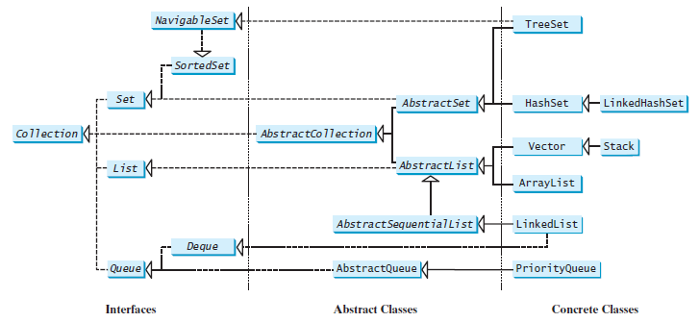
Collection

Slide 26
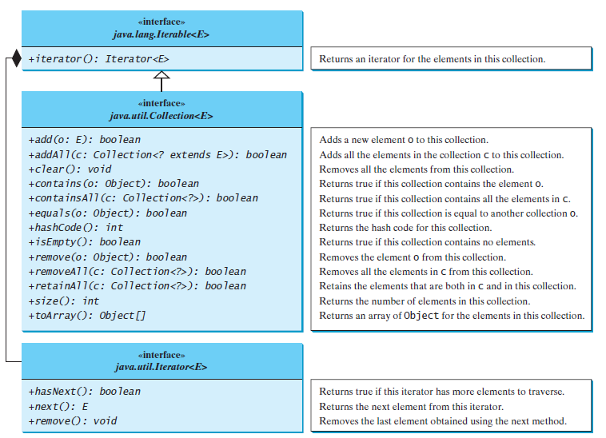
Collection

Slide 27
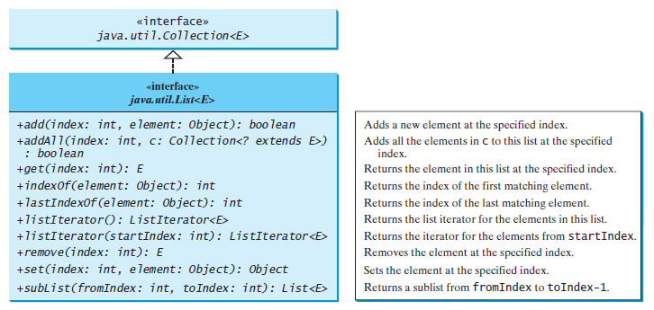
List

Slide 28
List
Menyimpan koleksi elemen yang dipesan.
Elemen tipe data dapat berupa string, integer, long, dan bahkan object.
Tipe data dicantumkan saat mendeklarasikan List.

Slide 29
List
public class ArrayListDemo {
public static void main(String args[]) {
List<String> mhs = new ArrayList<String>();
mhs.add("Dilan"); mhs.add("Milea");
mhs.add("Cinta"); mhs.add("Rangga");
System.out.println("Menampilkan list mhs dengan iterator sebelum menghapus element");
for (Iterator<String> iterator = mhs.iterator(); iterator.hasNext();) {
String m = (String) iterator.next();
System.out.print(m+", ");
}
System.out.println("");
mhs.remove(2);
mhs.add(1,"Anisa");
System.out.println("\nMenampilkan list mhs dengan for biasa");
for(String m: mhs){
System.out.print(m+", ");
}
System.out.println(""); }
}
Buat list
import java.util.List;;
Tambahkan elemen pada list
Tampilkan array list
Hapus elemen dari array list
Menampilkan list mhs dengan iterator sebelum menghapus element
Dilan, Milea, Cinta, Rangga,
Menampilkan list mhs dengan for biasa
Dilan, Anisa, Milea, Rangga,

Slide 30



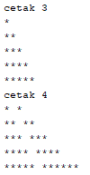

Tugas
Tuliskan perbedaan if-else dan switch
Tuliskan perbedaan while dan do-while
Tulis kode program untuk menampilkan gambar dibawah
Menggunakan percabangan, perulangan, println, dan print
Kumpulkan di pertemuan teori berikutnya, tulis di folio (NIM, Nama, Kelompok)

Slide 31
Referensi
Object First With Java, Fifth edition, David J. Barnes & Michael Koling, Prentice Hall/ Pearson Education, 2012
The JavaTM Tutorial, http://docs.oracle.com/javase/tutorial/java/nutsandbolts/, Oracle, 1995-2014
Java SE Tutorial, http://www.oracle.com/technetwork/java/javase/downloads/java-se-7-tutorial-2012-02-28-1536013.html, Oracle, 2014
SCJP Sun Certified Programmer for JavaTM 6 Study Guide Exam (210-065), Kathy Sierra & Bert Bates, Mc Graw Hill, 2008
Object Oriented Programming with Java, Romi Satria Wahono, 2008
Introduction to Java Programming, Comprehensive Version (10th Edition) by Y. Daniel Liang, 2015, Pearson Education, Inc.
https://www.tutorialspoint.com/java/

Slide 32
Perjanjian
Toleransi keterlambatan 15 menit, kalau lebih dari itu boleh masuk tapi ngrangkum materi dikumpulkan sehari setelah pelajaran tulis tangan pakai folio
10.20 => 10.35
12.30 => 12.45

